Slide 1

Создание печатной формы 1с:бухгалтерия
Министерство образования и молодежной политики Свердловской области ГАПОУ СО «ЕКАТЕРИНБУРГСКИЙ КОЛЛЕДЖ ТРАНСПОРТНОГО СТРОИТЕЛЬСТВА»
Выполнила студентка группы ПР-33 Пасечникова А.Ф.

Slide 2
Прохождение практики
Я проходила практику в ООО "ИТ-Сервис". Познакомилась с программой 1С:Бухгалтерия. Задача состояла в изучении конфигурации программы и выполнение задания. Мне предоставили макет и техническое задание.
Было несколько этапов работы. Сначала я создала требуемый макет, затем заполнила его данными.

Slide 3
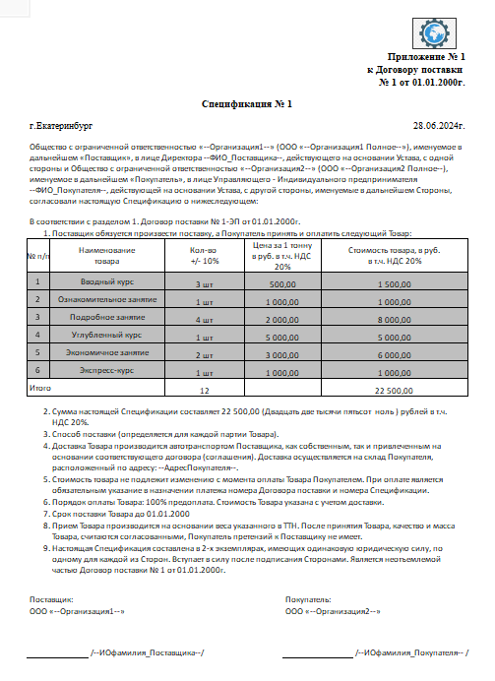
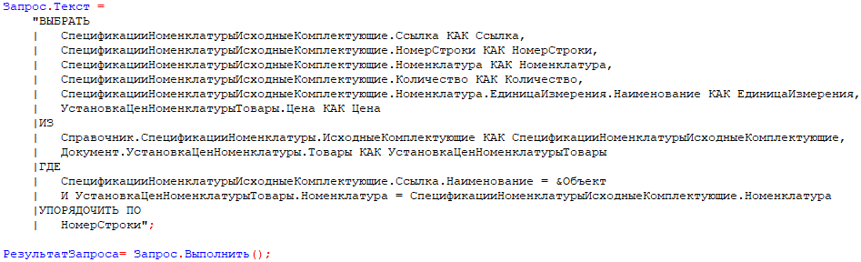
Выполненный вывод макета с перечислением основной спецификации номенклатуры. Для вывода использовался запрос.

Slide 4
Исправление ошибок и конфиренции
Два раза в неделю у нас проходили конференции с руководителем практики, где он помогал с исправлением ошибок. Я показывала, что сделала или исправила с прошлой встречи.
С теми кто тоже проходил практику, мы обменивались советами и помогали друг другу.

Slide 5
Заключение
Конфигурация 1С:Бухгалтерия показалась мне достаточно сложной в освоении. В ходе работы возникало много ошибок. Для их исправления я изучала дополнительный материал. После практики я могу выполнить несложные требуемые задачи в 1С:Бухгалтерия.

